Slide 1
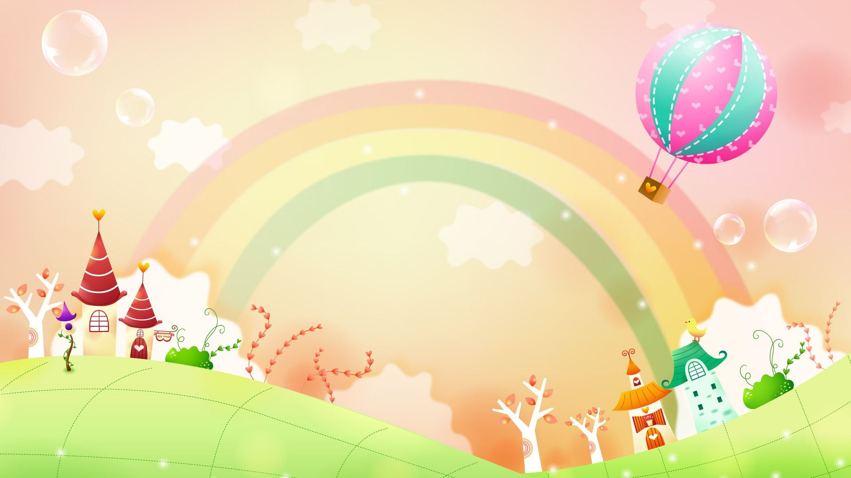
Интегрированное занятие
в старшей группе на тему
«Загадочные истории».
Подготовили:
Аллабердина Р.З
Тонконогова М.А

Slide 2
Становись скорее в круг
Я твой друг и ты мой друг.
Вместе за руки возьмемся
И друг другу улыбнемся.
Настроение у нас отличное
А, узнавать, что то новое-
Дело привычное.

Slide 3
Ребята, посмотрите, это портрет Николая Ивановича Сладкова. Николай Иванович Сладков писал интересные рассказы о тех, кто бегает, ползает, летает, плавает, в том числе и о разных загадках природы. Хотите послушать загадочную историю, которую написал Николай Иванович?

Slide 4
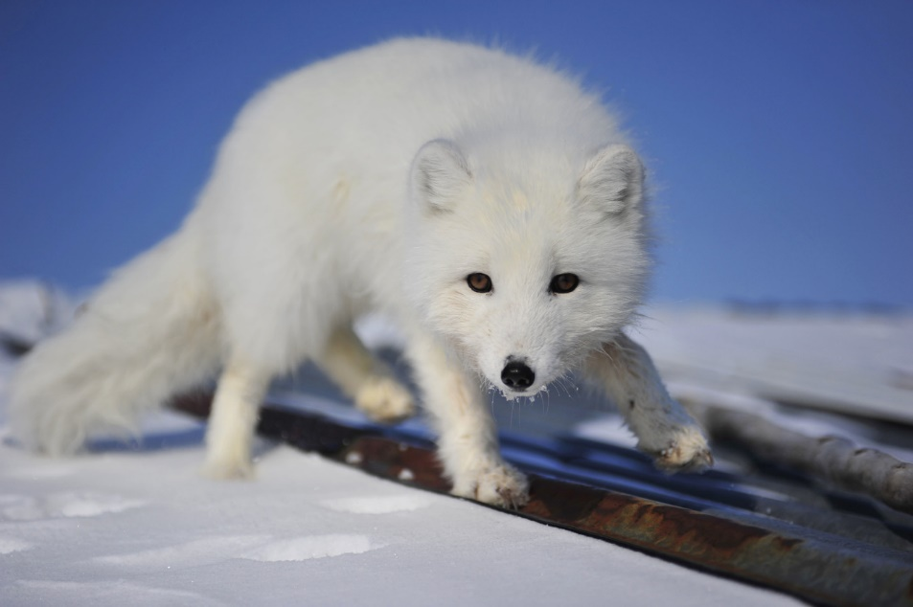
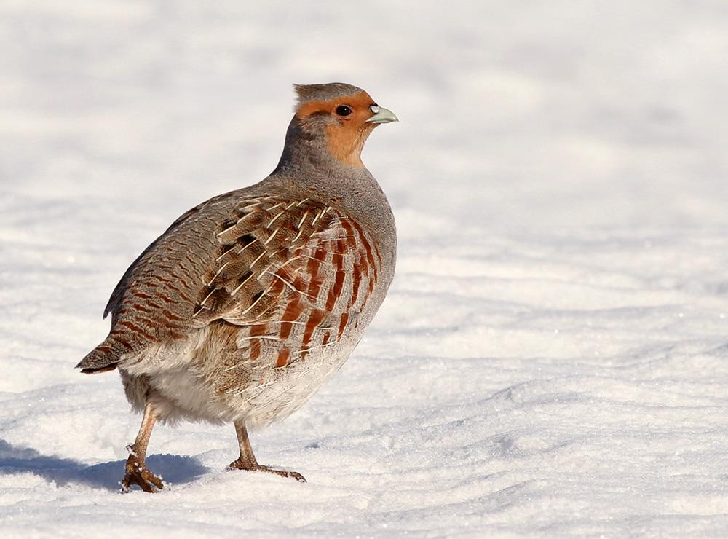
Красный снег
Высадились на остров полярники и ахнули: у скал лежал… красный снег! Песец протрусил – за ним красная строчка следов, куропатки пробежали – красными крестиками наследили.
Слепили снежок из снега – розовый! Скатились на лыжах с горки – позади полосы красные. Хоть глазам не верь!
Ребята, а вы знаете, кто такие полярники? (Полярники – это люди, которые работают на Северном полюсе и в Антарктиде).
Как вы понимаете выражение «высадились на остров»?
Кто такой песец? (это полярная лисица)
Кто такие куропатки? (птицы)
Как вы думаете, почему снег красный? Чтобы узнать ответ, послушайте продолжение рассказа:
Но глазам верить надо. Красным снег стал потому, что разрослась в нем от весеннего тепла и солнца особая красная водоросль. И снег… зацвел! Только-то и всего. (картинка)
Ну вот, мы познакомились с новой загадочной историей

Slide 5
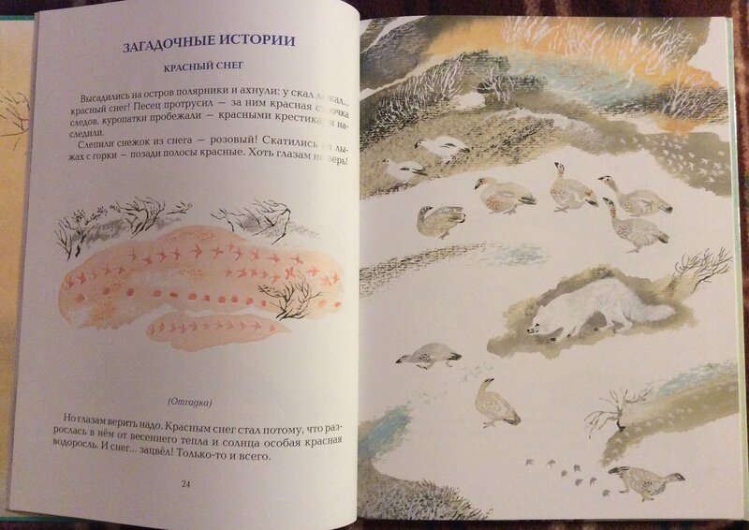
Попробуем пересказать эту историю по опорным картинкам.

Slide 6
Ребята выполним артикуляционную гимнастику:

Slide 7
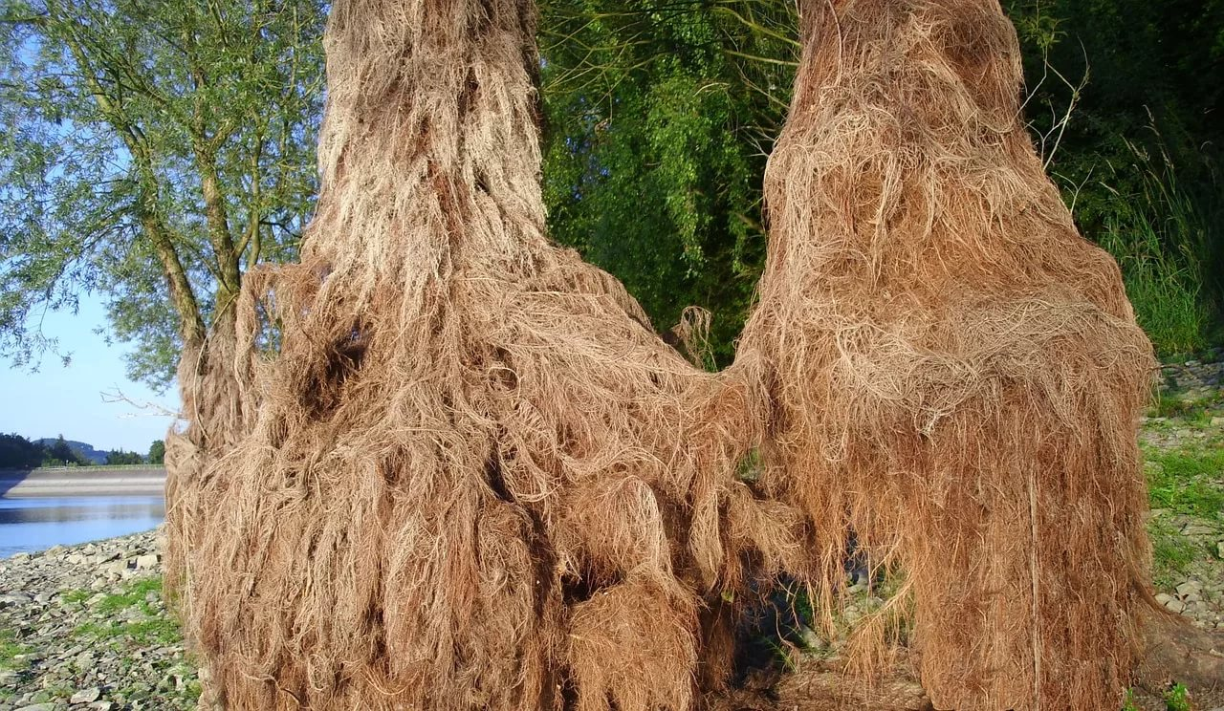
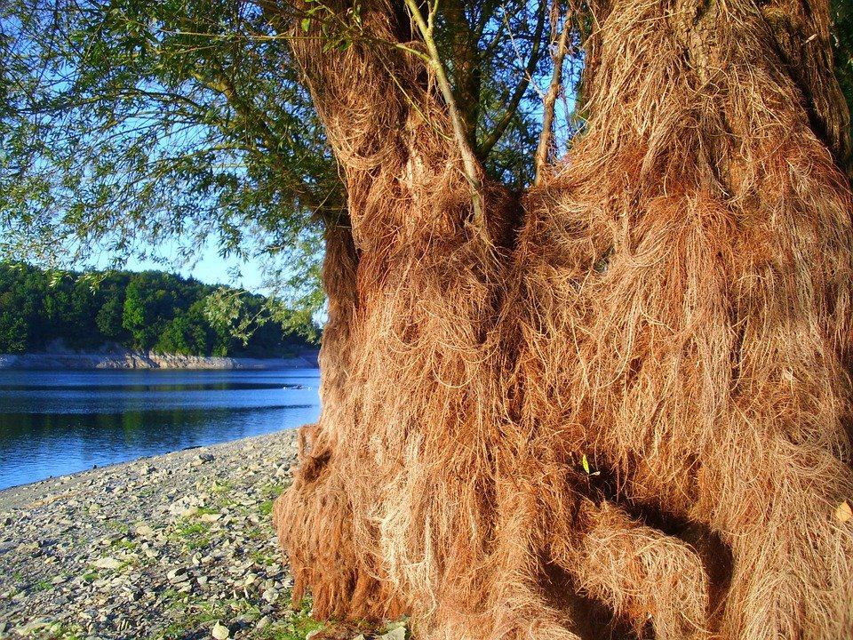
Слушаем следующую загадочную историю
«Волосатое дерево».
Разные бывают деревья: толстые - тонкие, высокие - низкие, прямые - кривые. А в горах можно увидеть дерево волосатое! Увидишь - глазам не веришь. А подойдешь, пощупаешь - так и есть, мохнатое! Ствол снизу звериной шерстью оброс! Стоишь и гладишь мохнатое дерево, как собаку. Мягонькое, пушистое...
Ребята какие бывают деревья? А в горах какое дерево можно увидеть? Что в нем особенного?
Как вы думаете почему дерево мохнатое? Чтобы узнать ответ, послушайте продолжение рассказа:
Если спрятаться у такого мохнатого дерева, то можно тайну его разгадать. Спустится со скалы дикая коза, подойдет к дереву и начнет тереться! Линяет она весной, шерсть зимняя клочьями - вот о кору и счесывает. Одна коза почешется, вторая потрется, третья поскребется - дерево шерстью и обрастет! Стоит волосатое дерево - всем на удивление.
Почему дерево мохнатое? Кто в этом виноват? Что козы сделали? Как они оставляют свою шерсть? Почему шерсть остается на стволе?
Еще раз вам читаю начало рассказа, а вы рассказываете продолжение загадочной истории.

Slide 8
Ребята, давайте отдохнем.
Физкультминутка.
Все ребята дружно встали / Выпрямится.
И на месте зашагали. / Ходьба на месте.
На носочках потянулись, / Руки поднять вверх.
А теперь назад прогнулись. / Прогнуться назад, руки положить за голову.
Как пружинки мы присели / Присесть.
И тихонько разом сели. / Выпрямится и сесть

Slide 9
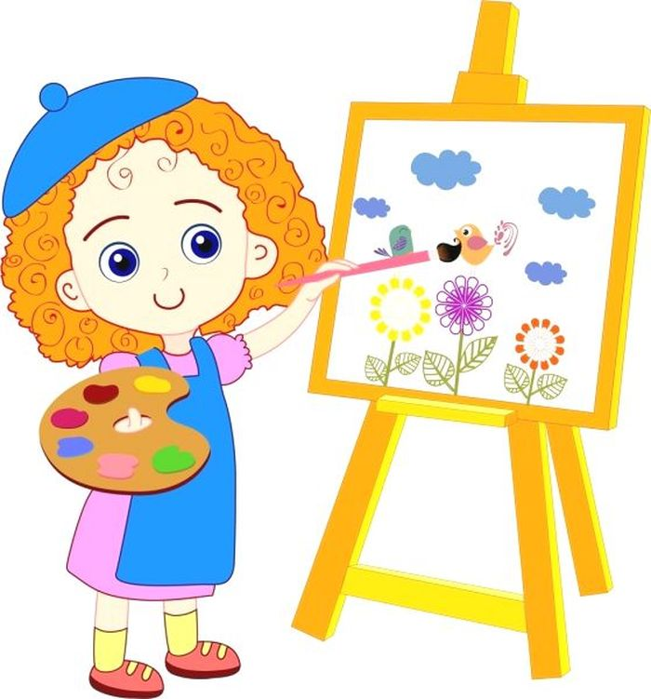
Ребята нарисуйте свою «загадочную историю»,
не забывайте, что в рисунке должна присутствовать загадка.

Slide 10
С какими загадочными историями мы познакомились?
Какая история вам понравилась больше?
Что нового вы узнали?

